Slide 1
Здравствуйте, уважаемые родители! Из этой презентации Вы узнаете: 1.Адаптация ребенка к детскому саду. 2.Что запрещено приносить в детский сад. 3.Питание дошкольников в детском саду. 4.О вакцинации детей против гриппа.

Slide 2
Детский сад - новый период в жизни ребенка. Для малыша это, прежде всего, первый опыт коллективного общения. Новую обстановку, незнакомых людей не все дети принимают сразу и без проблем. Большинство из них реагирует на детский сад плачем. Одни легко входят в группу, но плачут вечером дома, капризничают и плачут перед входом в группу.

Slide 3
Ваш малыш пришёл в детский сад.
Для него началась новая жизнь - это новое окружение, новая обстановка, новые люди, одним словом адаптация.
Слово "Адаптация" означает приспосабливаться к новым для ребёнка условиям. Процесс часто проходит с напряжением и перенапряжением психических и физических сил детского организма. В привычную, сложившуюся жизнь ребенка буквально врываются такие изменения как:
Четкий режим дня;
Отсутствие родных рядом;
Постоянный контакт со сверстниками;
Необходимость слушаться незнакомого до этого человека;
Резкое уменьшение персонального внимания.

Slide 4
Адаптационный период- серьёзное испытание для ребёнка 2-3 года жизни. Как помочь малышу в период адаптации?
Эти проблемы решают в детском саду все вместе : воспитатели, младшие воспитатели и родители.
Самая главная задача - создать эмоционально благоприятную атмосферу в группе, оберегая нервную систему детей от стрессов и перегрузок.
Каждый малыш привыкает по- своему, у кого-то адаптация проходит в легкой форме три - четыре недели, у кого-то в средней форме до двух месяцев, у кого-то тяжёлая адаптация до шести месяцев.
Для того, чтобы адаптация к детскому саду стала максимально безболезненной для ребенка, нужно сделать её постепенной, так как каждый ребенок привыкает по своему. Примите к сведению некоторые рекомендации.

Slide 5
Уважаемые родители!
Постарайтесь быть терпеливыми к себе и к своему ребёнку. Прислушивайтесь к советам и просьбам воспитателей.
Обучайте ребёнка дома всем необходимым навыкам самообслуживания: умываться, вытирать руки, одеваться и раздеваться; самостоятельно кушать, пользуясь во время еды ложкой; проситься на горшок.
Одежда в группе для данного возраста должна быть удобна шорты, брючки без застёжек и лямочек, носочки хлопчатобумажные, ребёнку проще будет самостоятельно одевать.
Сократите просмотр взрослых телепередач, а больше уделяйте внимание своему малышу читайте: сказки, стихи, пойте детские песенки. Проявляйте с малышом творческую деятельность (рисуйте, лепите). У ребёнка сформируется усидчивость.
Расширяйте "социальный горизонт" ребёнка, пусть он привыкает общаться со сверстниками на детских игровых площадках, ходить в гости к товарищам, оставаться ночевать у бабушки, гулять по поселку. Имея такой опыт, ребёнок не будет бояться общаться со сверстниками и взрослыми.

Slide 6
Необходимо сформировать у ребёнка положительную установку, желание идти в детский сад. Малышу нужна эмоциональная поддержка со стороны родителей: чаще говорите, ребёнку, что вы его любите, обнимайте, берите на руки. Помните, чем спокойнее и эмоционально положительно родители будут относиться к такому важному событию, как посещение ребёнком детского сада, тем менее болезненно будет протекать процесс адаптации. Не скупитесь на похвалу, говорите малышу какой ты молодец, хороший, смелый.
В первый день лучше прийти на прогулку, так как на прогулке (в игре)малышу проще найти себе друзей, познакомиться с воспитателем.
В детский сад можно брать с собой любимую игрушку, мамин платочек, книжку, ребёнку будет легче находиться в группе.
Планируйте своё время так, чтобы в первый месяц посещения ребёнка детского сада у Вас была возможность не оставлять его там на целый день. Первая неделя посещения детского сада должна быть ограничена двумя часами, позже можно оставить малыша до обеда, в конце месяца (если рекомендует воспитатель) приводить малыша на целый день.
Ребёнок должен приходить в детский сад здоровым. Для профилактики ОРЗ и ОРВИ необходимо принимать витамины.

Slide 7
Чего нельзя делать ни в коем случае!!!!
- Нельзя наказывать или сердиться на малыша за то, что он плачет при расставании или дома при упоминании необходимости идти в сад! Помните, он имеет право на такую реакцию. Строгое напоминание о том, что «он обещал не плакать», тоже абсолютно неэффективно. Дети этого возраста пока не умеют держать слово. Лучше еще раз напомните, что вы обязательно придете.
- Нельзя пугать детским садом («Вот будешь себя плохо вести, опять в детский сад пойдешь!»). Место, которым пугают, никогда не станет ни любимым, ни безопасным.
- Нельзя плохо отзываться о воспитателях и саде при ребенке. Это может навести малыша на мысль, что сад - нехорошее место и там его окружают плохие люди. Тогда тревога не пройдет вообще.
- Нельзя обманывать ребенка, говоря, что вы придете очень скоро, если малышу, например, предстоит оставаться в садике полдня или даже на полный день. Пусть лучше он знает, что мама придет нескоро, чем будет ждать ее целый день и может потерять доверие к самому близкому человеку.

Slide 8
Способы уменьшить стресс ребенка:
Необходимо заранее создавать дома для ребенка режим дня (сон, игры, прием пищи), соответствующий режиму ДОУ.
В первые дни не следует оставлять малыша в детском саду больше 2-х часов.
Время пребывания нужно увеличивать постепенно. По прошествии 2-3 недель, учитывая желание малыша, можно оставлять на целый день.
Каждый день необходимо спрашивать у ребенка о том, как прошел день, какие он получил впечатления. Обязательно нужно акцентировать внимание на положительных моментах, так как именно родители такими короткими замечаниями способны сформировать позитивное отношение к ДОУ.
Желательно укладывать ребенка спать пораньше, побыть с ним подольше перед сном, поговорить о садике. Можно с вечера условиться, какие игрушки он возьмет с собой в садик, вместе решить, какую одежду он наденет утром.
В выходные дни придерживаться режима дня, принятого в ДОУ, повторять все виды деятельности.
Желательно дать ребенку пару дней отдыха, если он категорически отказывается идти в детский сад. Все это время надо рассказывать о садике, о том, как много интересного его ждет там.
Будьте терпеливы, проявляйте понимание и проницательность. И тогда скоро детский сад превратится для малыша в уютный, хорошо знакомый и привычный мир!

Slide 9
Уважаемые родители!!! В учреждение дошкольного образования запрещено приносить из дома:
Любые лекарственные препараты, витамины. Учреждение дошкольного образования могут посещать только здоровые дети. Принесенные ребенком лекарства, витамины могут стать причиной отравления других детей.
Продукты питания (фрукты, сырки, чипсы, конфеты, жевательную резинку и др.) и воду! Внимательно проверяйте, что именно Ваш ребенок несет в детский сад! Помните, что детям свойственно угощать друг друга тайно принесенными сладостями это может стать причиной аллергической реакции, пищевого отравления, инфекционного заболевания. Так же ребенок может во время игры, бега подавиться конфетой или жевательной резинкой.
• Мягкие игрушки. В учреждении дошкольного образования по санитарным правилам и нормам запрещено использование мягких игрушек.
• Опасные предметы. Часто дети в тайне от родителей приносят в детский сад гвозди, куски проволоки, зажигалки, и др. Это может быть причиной травмы ребенка.
• Запрещено приносить различные предметы косметики детскую туалетную воду, лак для ногтей и др. Дети играя могут испортить одежду или используя косметику вызывать аллергическую реакцию.

Slide 10
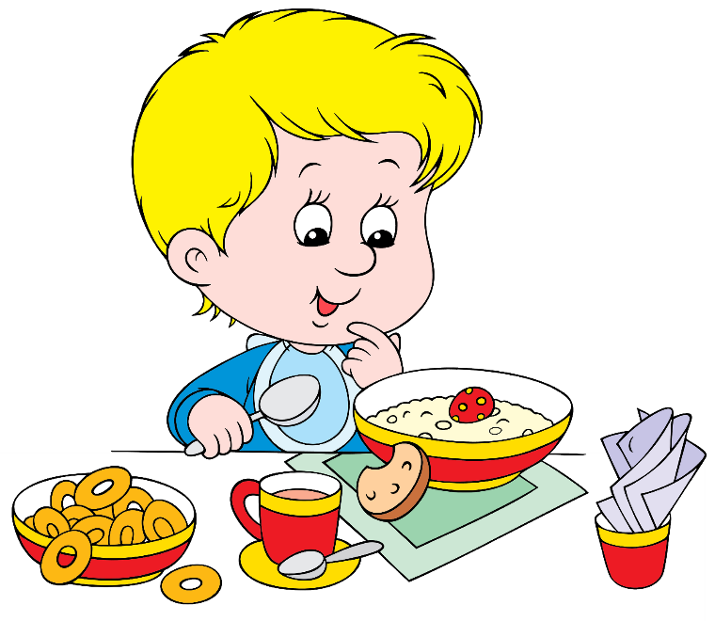
Организация питания.
Организация Питания в МКДОУ детский сад № 52 осуществляется в соответствии с требованиями СанПиН. В детском саду организовано 3-х разовое питание (завтрак, второй завтрак, обед, полдник). Меню утверждается руководителем Учреждения, обеспечивает сбалансированное питания в соответствии с возрастом детей и временем пребывания в детском саду по нормам, утвержденным санитарно-эпидемиологическими требованиями.
Выдача готовой продукции разрешается только после проведения приемного контроля бракеражной комиссии в составе повара, представителя администрации, родительским контролем. В детском саду проводится круглогодичная искусственная С-витаминизация готовых блюд.

Slide 11
Основные принципы организации питания в Учреждении следующие:
Соответствие энергетической ценности рациона энергозатратам ребенка.
Сбалансированность в рационе всех заменимых и незаменимых пищевых веществ.
Максимальное разнообразие продуктов и блюд, обеспечивающих сбалансированность рациона.
Правильная технологическая и кулинарная обработка продуктов, направленная на сохранность их исходной пищевой ценности, а также высокие вкусовые качества блюд.
Оптимальный режим питания, обстановка, формирующая у детей навыки культуры приема пищи.

Slide 12
Контроль организации питания детей в группах включает в себя следующие позиции:
гигиеническая обстановка;
санитарное состояние;
размещение столовой мебели;
своевременность доставки пищи в группу;
сервировка стола;
учет требований сервировки стола в соответствии с возрастом детей;
эстетика стола;
оценка деятельности дежурных;
выполнение режима питания;
подготовка детей к приему пищи;
настроение детей и их общение;
организация гигиенических процедур в зависимости от возраста;
руководство воспитателя;
обстановка в группе во время приема пищи;
посадка детей за столом;
умение детей пользоваться столовыми приборами;
культура подачи второго блюда;
культура поведения за столом.

Slide 13
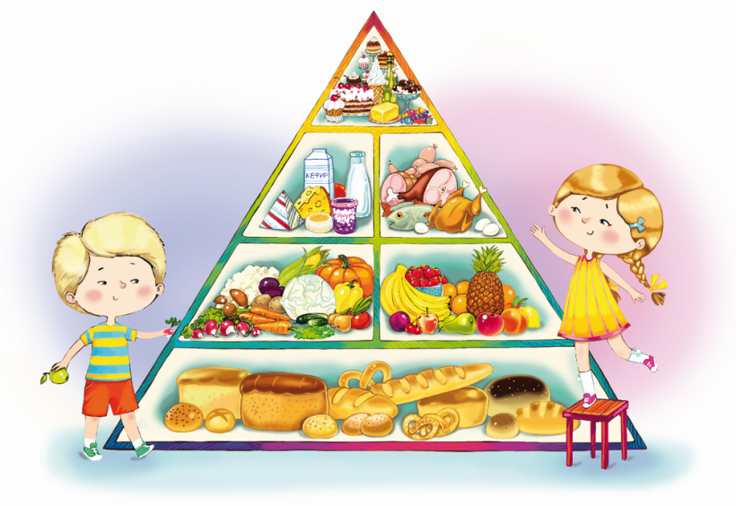
Советы родителям
Рациональное питание детей – необходимое условие обеспечения здоровья устойчивости к действию инфекций и других неблагоприятных факторов.
способности к обучению и работоспособности во все возрастные периоды.
Правильное питание – это основа длительной и плодотворной жизни, залог здоровья, бодрости, гарантия от появления различных недугов.

Slide 14
Основные принципы здорового питания:
энергетическая ценность должна соответствовать возрасту; завтрак должен составлять 25% суточной энергетической ценности, обед – до 40%, полдник – 10%, а ужин 25%;
режим питания дошкольника организован или родителями или дошкольным учреждением с соблюдением санитарных норм; часы приема пищи должны быть строго постоянными, не менее 4 раз в сутки;
все пищевые факторы должны быть сбалансированы;
Из круп отдайте предпочтение перловой, пшенной – в них есть клетчатка.
Рацион ребенка – дошкольника: теплая и горячая пища не менее ¾ всего дневного рациона. И, конечно, основа – мясо, рыба, молочные продукты, макароны, крупы, хлеб, овощи и фрукты.

Slide 15
Белок. Организм растет, и только белок является строительным материалом. Источником легкоусваиваемого белка является мясо, лучше, если это будет телятина, мясо кур и индейки. Рыбу предпочтительно взять нежирную: треску, судака, хек, минтай, горбушу.
Не угощайте ребенка деликатесами – икрой, копченостями. Можно получить раздражение нежной слизистой оболочки желудка, а пользы 0%.
Можете прибегать и к жарению при приготовлении еды для ребенка, но сильно не зажаривайте. И все-таки лучше готовьте на пару котлетки и тефтельки или в соусе.
Не забывайте, что каждый день рацион питания ребенка должен состоять из молочных продуктов. Это могут быть кисломолочные – кефир, йогурт, ряженка, творог не более 5% жирности, молоко. Добавляйте молочные продукты в десерты, запеканки, каши, на бутерброды.
Ежедневно необходимо кормить ребенка овощами, фруктами и соками. В сутки дошкольник должен получать 250 г овощей, до 200 г картофеля, фруктов и ягод по сезону до 250 г. Витамины Ваш ребенок может получить только из свежих овощей-фруктов. Какие овощи? Пусть это будет капуста, огурцы, помидоры, редиска, салат, зелень укропа и петрушки. Соки и нектары тоже давайте каждый день. Если не поучается давать свежий сок, покупайте соки, предназначенные для детского питания.
Хлеб выбирайте правильный, из цельных зерен, ржаной, а макароны, сделанные из муки твердых сортов пшеницы.
Не давайте жирную пищу ребенку вечером. К ночи активность работы желудка сильно снижается у ребенка, и если пища не успеет перевариться до сна, то получите не только проблемы с пищеварением, но и с крепким сном!

Slide 16
Что еще должен знать родитель?
Если Вы кормите ребенка дома после детсада, взгляните на меню дня перед уходом. Не готовьте те продукты или блюда, которые он уже ел.
Основные продукты для ежедневно питания были перечислены, а вот такие, как твердый сыр, сметана, яйца, рыба – не для ежедневного приема, 1 раз в 2- дня.
Пищу готовьте безопасную, например, мясо не целым куском, а рубленное, чтобы ребенок не подавился.
Тоже относится и к рыбе: вынимайте все до оной кости, или делайте фарш.
Бывает, что ребенок отказывается есть ту или иную пищу. Не уговаривайте, не заставляйте. Поинтересуйтесь, почему не хочет, попробуйте сами. Вы же тоже не все едите.
Да, хлопотно это готовить отдельно здоровое питание дошкольников, но ведь можно и для себя, взрослого готовить правильную здоровую еду без острого, жирного, сладкого. А предпочтение – овощами, фруктам.
Это будет отличным примером для ребенка и залогом семейного здоровья!

Slide 17
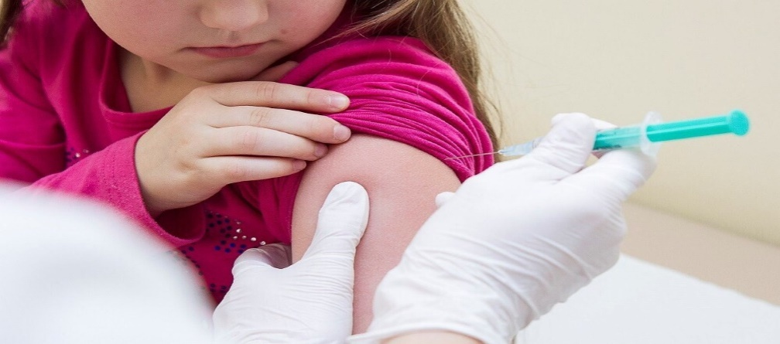
Уважаемые родители! Нужна ли прививка от гриппа детям?
Дети не защищены от многочисленных инфекций, в том числе гриппа, в силу того, что их иммунитет полностью не сформирован. Поэтому ребенок легко и часто простужается, заболевает различными инфекционными болезнями. Любая инфекция у ребенка протекает тяжелее, чем у взрослого.
Частота развития осложнений инфекции у ребенка значительно выше, чем у взрослого человека. Опасность гриппа именно в его осложнениях, которые настолько опасны, что могут привести к смерти. Особенно тяжело болезнь протекает у детей, стариков, беременных женщин и пациентов с новообразованиями. Именно поэтому эти люди должны прививаться от гриппа.

Slide 18
Как подготовиться к вакцинации против гриппа?
Специальной подготовки к вакцинации против гриппа не требуется. Лучше, чтобы в течение 2 недель, предшествующих вакцинации, у ребенка (и в семье) не было простудных заболеваний.

Slide 19
Противопоказания к вакцинации от гриппа:
острое заболевание или обострение хронического заболевания в день вакцинации;
аллергия на белок куриных яиц;
тяжелые аллергические реакции на предшествовавшую прививку данным препаратом.
О наличии данных противопоказаний необходимо информировать врача!

Slide 20
Может ли вакцина нанести вред здоровью?
Многие родители отказываются делать прививку от гриппа детям, считая, что вакцина может нанести вред здоровью, и от нее нет пользы. Это миф: на самом деле прививка неопасна и не вызывает осложнений, в крайнем случае может проявиться покраснение на коже в месте укола, которое проходит через 2-3 дня, или небольшое повышение температуры. Даже, если ребенок от кого-то заразится гриппом, болезнь будет протекать в легкой форме, без осложнений.

Slide 21
Почему надо ежегодно прививаться от гриппа?
Некоторые отказываются от прививки, считая, что действие прошлогодней вакцинации продолжается.
На самом деле прививаться надо ежегодно по 2-м причинам:
во-первых, состав вакцины меняется в зависимости от штамма вируса;
во-вторых, иммунитет от гриппа вырабатывается на срок от нескольких месяцев до года.
Для иммунизации достаточно одной прививки, которую необходимо проводить до подъема заболеваемости, чтобы успел сформироваться прочный иммунитет, защищающий от гриппа. Обычно иммунитет формируется в течение двух-трех недель.

Slide 22
Профилактика коронавирусной инфекции
Коронавирусная инфекция 2019-nCoV -острое вирусное заболевание с преимущественным поражением верхних дыхательных путей.
В настоящее время основным источником инфекции является больной человек, в том числе находящийся в инкубационном периоде заболевания.
Пути передачи инфекции: воздушно - капельный (при кашле, чихании, разговоре), воздушно - пылевой, контактный.
Факторы передачи: воздух, пищевые продукты, предметы обихода, контаминированные 2019-nCoV.
Диагноз устанавливается на основании клинического обследования, данных эпидемиологических анамнеза и результатов лабораторных исследований.
Коронавирус и вирус гриппа могут иметь сходные симптомы, но генетически они абсолютно разные.
Вирусы гриппа размножаются очень быстро – симптомы проявляются через 2-3 дня после заражения, а коронавирусу требуется от 2 до 14 дней.

Slide 23
Профилактика коронавирусной инфекции
Для новой коронавирусной инфекции, вызванной 2019-nCoV, характерно наличие клинических симптомов острой респираторной вирусной инфекции:
повышение температуры тела;
кашель (сухой или с небольшим количеством мокроты) в 80 % случаев, одышку и затрудненное дыхание;
мышечные боли и утомляемость;
ощущение заложенности в грудной клетке.
В некоторых случаях могут возникать: головная боль, мокрота, кровохарканье, признаки поражения кишечника в виде диареи.
В тяжелых случаях инфекция может вызвать пневмонию, тяжелый острый респираторный синдром, почечную недостаточность.
При любых первых признаках заболевания необходимо срочно вызвать врача на дом. Не занимайтесь самолечением. Чем раньше будет назначено лечение – тем больше шансов у зараженного пациента избежать тяжелых осложнений заболевания!

Slide 24
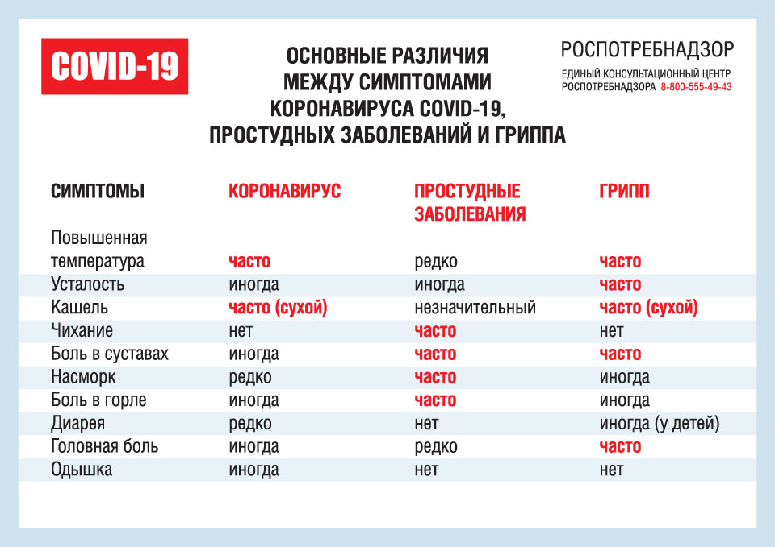

Slide 26
НАПОМИНАЕМ: В ДОУ действует масочный режим! Берегите себя и своих близких!!!

Slide 27
Спасибо за внимание!!!

